Slide 1
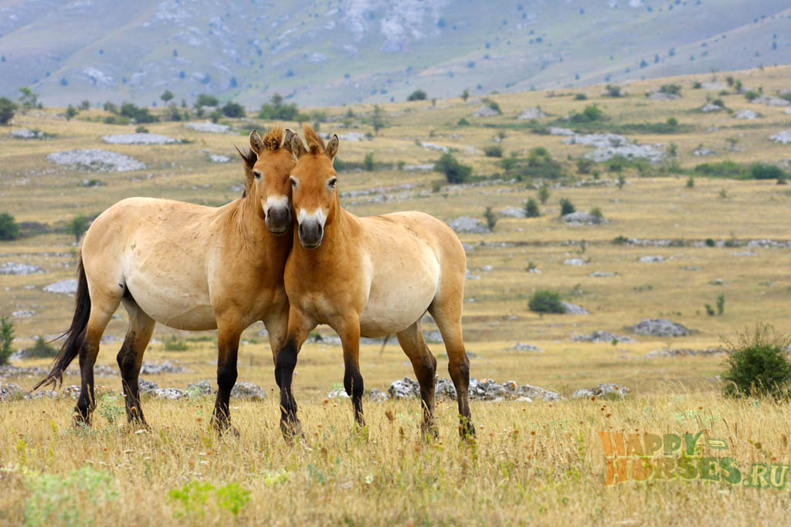
Лошадь Пржевальского
Виктория Таперова

Slide 2
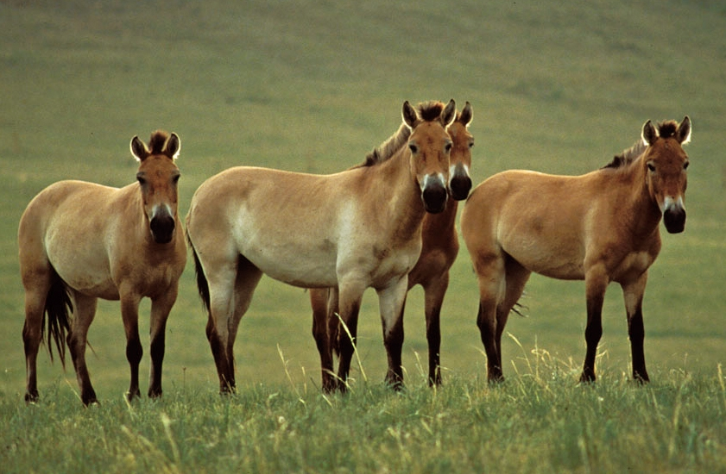
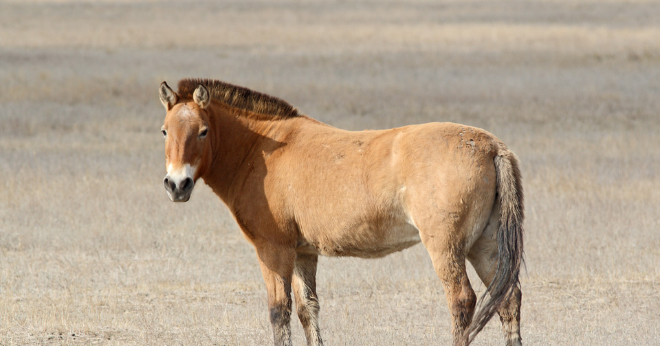
описание
Длина тела лошади Пржевальского достигает 200 см, в холке среднем 130 см. Вес достигает 300 — 350 кг. У лошади Пржевальского крупная и массивная голова, по бокам которой располагаются большие тёмные глаза, обеспечивая хороший обзор. Уши очень чувствительны и подвижны, благодаря чему у лошади Пржевальского прекрасный слух. Широкие ноздри дают прекрасное обоняние. Грива короткая чёрная и жесткая, чёлка отсутствует. Круп не очень массивный. Грудь и озадок шире. Ноги у лошади короткие, но выносливые и крепкие. Хвост всегда черный и густой, свисает почти до земли. Окрас животного золотисто-коричневый. Брюхо и морда — гораздо светлее, почти белые. А грива, околокопытные части и хвост неизменно чёрные. Вдоль спины тянется полоска из чёрных волосков.

Slide 3
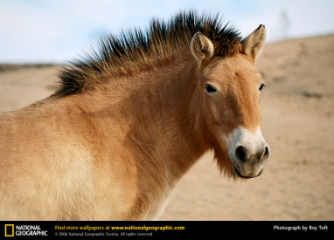
Образ жизни.
Лошади Пржевальского ведут стадный образ жизни. Они формируют небольшие стада из нескольких кобыл и жеребят; во главе стада стоит сильный взрослый жеребец. Власть вожака абсолютна: только он выбирает места для водопоя или кормёжки, направление пути и пр. Встречаются также "холостяцкие группы", состоящие из молодых жеребцов. Пасутся лошади большую часть дня, но предпочитают вечерние сумерки или утро. Днем они отдыхают, стараясь выбрать место на возвышении для лучшего обзора окрестностей, поскольку представители этого вида отличаются хорошим зрением, нюхом и слухом. Во время отдыха кобылы обычно дремлют стоя, а жеребец оглядывает окрестности, чтобы как можно раньше заметить возможную опасность и предупредить остальных тревожным сигналом. На время сна лошади собираются в круг головами внутрь; внутрь круга помещают жеребят, для их безопасности. Если хищник попробует напасть на стадо, то его встретят сильные удары задних копыт.

Slide 4
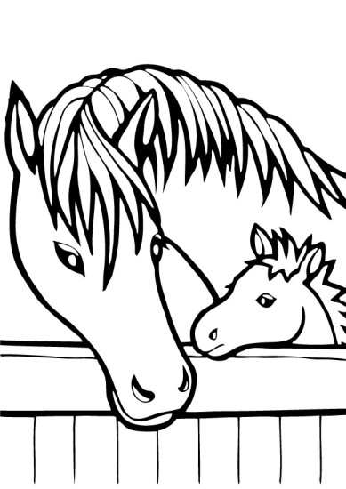
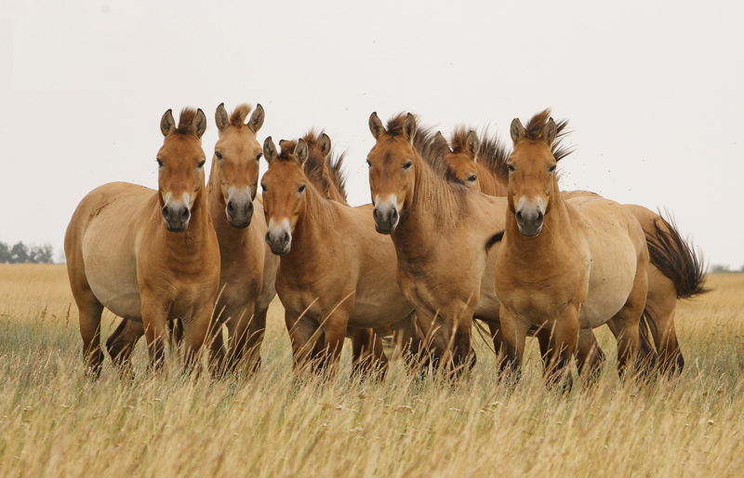
В природе
В мире насчитывается около двух тысяч особей, и вся эта популяция происходит от нескольких животных, отловленных в начале XX века в Джунгарии. Потомки тех лошадей уже на протяжении многих поколений разводятся в неволе, в зоопарках и заповедниках мира. Племенную книгу лошадей Пржевальского ведет Пражский зоопарк. В СССР большое поголовье лошадей Пржевальского содержалось в Аскании-Нова (Украина). До революции именно владелец Аскании-Нова Ф. Э. Фальц-Фейн был организатором экспедиций по поимке лошадей Пржевальского в Джунгарии.
В начале 1990-х несколько лошадей в качестве эксперимента были выпущены в украинскую зону отчуждения Чернобыльской АЭС, где они стали активно размножаться[1]. Сейчас там их стало около ста особей, 3 табуна.
Ранее эти дикие лошади были широко распространены в лесостепях, степях и полупустынях Европы, степях и отчасти лесостепях Казахстана и юга Западной Сибири к востоку до Барабинской и предалтайской степей, Салаирского кряжа и озера Зайсан, кроме того, имелся участок обитания в Забайкалье.

